Slide 1
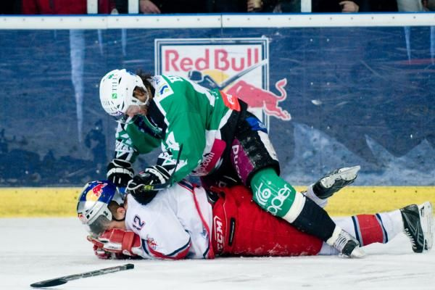
HOKEJ NA LEDU
Avtor:
Notes:
Hoky
hockey

Slide 2
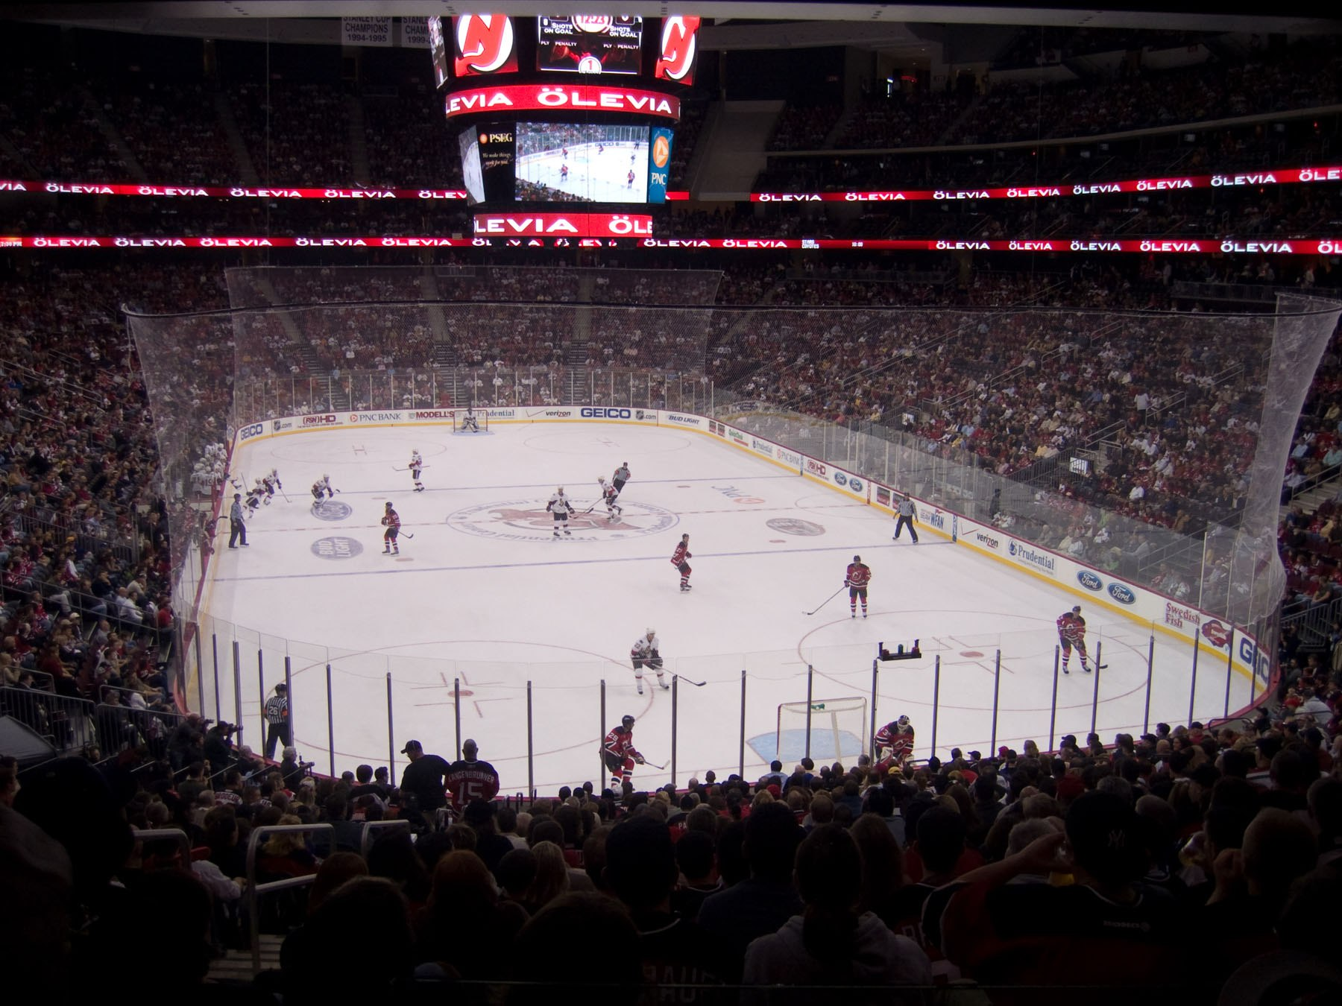
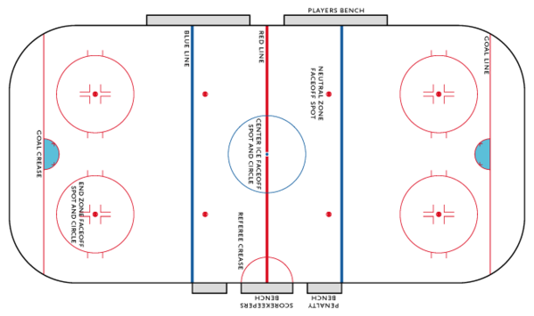
PRIZORIŠČE
Prostor, na katerem se odvija hokejska tekma, se imenuje drsališče.
To je umetno zaledenela površina.
Drsališče je razdeljeno na tri enake tretjine, od katerih sta dve napadalno/obrambni (odvisno od perspektive), srednja je nevtralna.
Ograjeno mora biti z leseno ali plastično ogrado višine od 1,17 do 1,22 metra, merjeno od višine ledu.
Na spodnjem delu ograde mora biti nameščena posebna odbojna plošča rumene barve.
Ob drsališču so za ogrado na eni strani dolge strani nameščene klopi za igralce, nasproti njim na drugi strani drsališča pa klopi za izključene igralce.

Slide 3
IGRALCI
Igralci, ki igrajo hokej se imenujejo hokejisti.
Na posamezni tekmi je igra sovoljena največ 22 igralcem, od katerih sta 2 vratarja.
Igralska in vratarska oprema sestoji iz palice, drsalk, zaščitne opreme in dresov.
Vsa zaščitna oprema razen rokavic, čelad in vratarjevih nožnih ščitnikov se mora nositi pod obleko.
Vsi igralci morajo med tekmo, pa tudi med ogrevanjem pred tekmo, nositi zaščitno hokejsko čelado, s pravilno zapetim trakom pod brado.
Vsi vratarji morajo nositi posebno hokejsko čelado z zaščitno masko za obraz ali vratarski ščitnik za obraz in glavo. Vratar ima posebne rokavice, sestavljene iz odbijalke in lovilke.
Zaščitne maske vratarjev morajo biti narejene tako, da plošček ne more skozi nobeno odprtino.
Kadar vratarja med igro v glavo zadene močan strel, mora sodnik igro prekiniti.
Igralske rokavice morajo pokrivati dlan in zapestje ter preprečevati igralcu, da bi igral z golo roko.

Slide 4
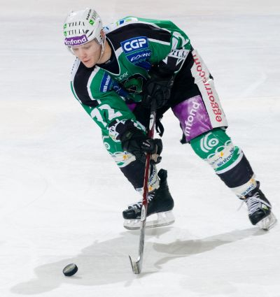
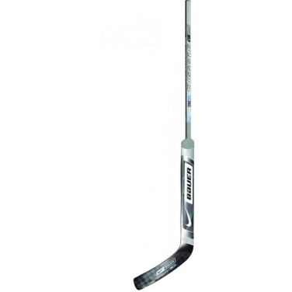
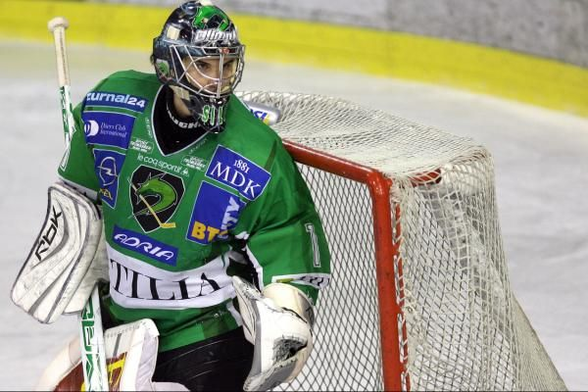
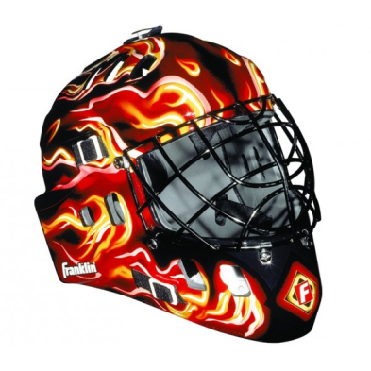
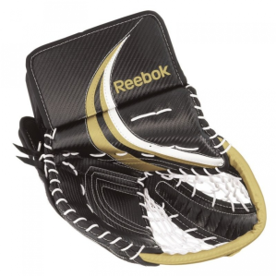
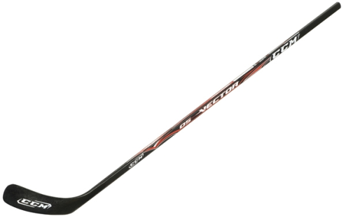
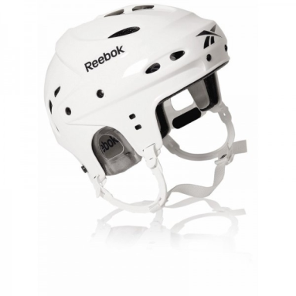
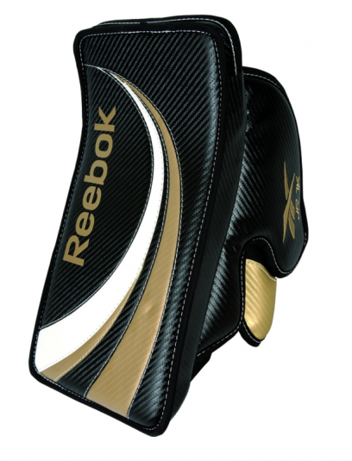
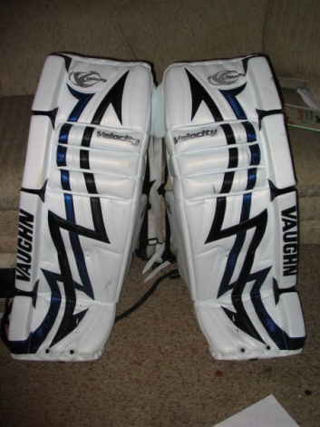
vratarjeva palica
hokejist
vratar
vratarjeva lovilka
hokejska palica
vratarjeva čelada
hokejska čelada
vratarjevi nožni ščitniki
vratarjeva odbijalka

Slide 5
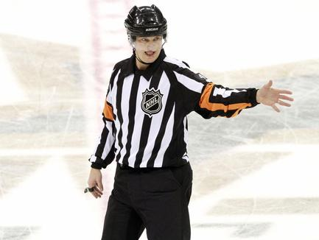
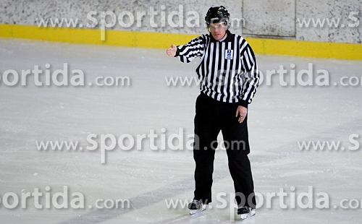
SODNIK
Igro vodijo sodniki.
Vsi glavni in linijski sodniki morajo biti oblečeni v črne hlače ter uradni jopič z navpičnimi črnimi in belimi črtami.
Glavni sodnik mora na zgornjem delu rokavov jopiča nositi rdeče rokavčke.
Hokejski sodnik ima glavno besedo. Vsako ugovarjanje sodniku, se kaznuje z dvominutno kaznijo.
glavni sodnik
linijski sodnik

Slide 6
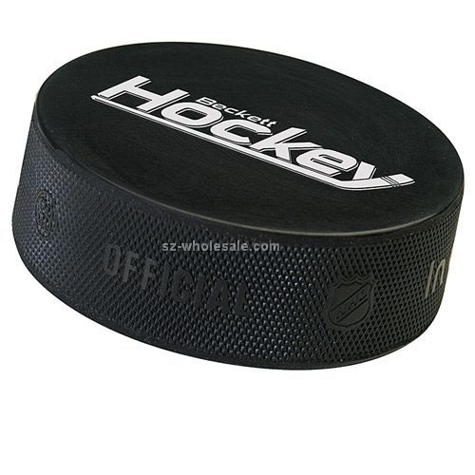
IGRALNI PRIPOMOČEK
Plošček ali puck je posebna ploščica, ki se uporablja za igranje hokeja na ledu.
Izdelan je iz gume ali kakega drugega dovoljenega materiala.
Priporočljiva je črna barva.

Slide 7
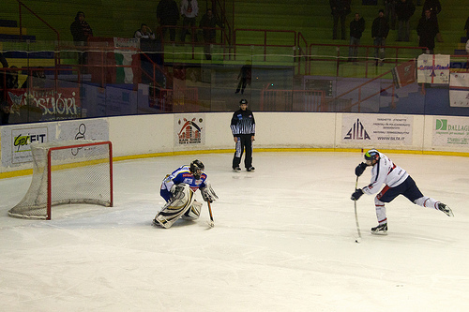
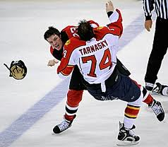
POTEK
Pred začetkom igre se igralci ogrevajo in pripravljajo na igro.
Igra se začne v krogu na sredini igrišča.
Tekma se igra 3x 20 minut, z dvema odmoroma.
Moštvo, ki večkrat porine plošček skozi nasprotnikova vrata zmaga.
Če se igra konča z neodločenim izidom, se igrajo podaljški 5 minut. Če še v podaljških ni doseženega zadetka, se izvajajo kazenski streli. Pri kazenskem strelu gre eden izmed igralcev sam proti vratarju.
Velikokrat, se na hokejski tekmi zgodi pretep
kazenski strel
hokejski pretep

Slide 8
HOKEJ V SLOVENIJI
V samostojni Sloveniji ima:
HK Acroni Jesenice 9 naslovov državnih prvakov
HDD Olimpija Ljubljana 11 naslovov državnih prvakov

Slide 9
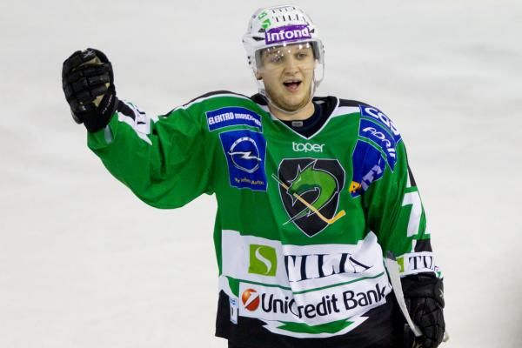
Hokej na ledu sem si izbral, ker mi je ta šport zelo všeč. In zato, ker hodim na vsako domačo tekmo HDD Olimpije.
HVALA ZA POZORNOST !!!
VIRI:
wikepidija

